Slide 1
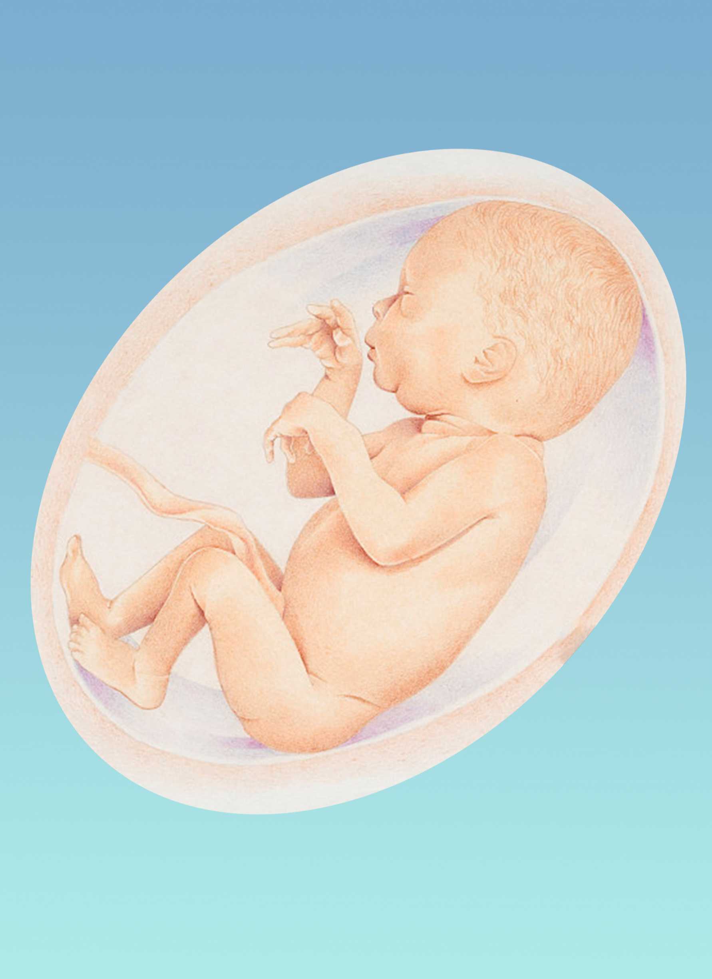

生命的起源
（下）
罗马书 1:20
第4课
Notes:
1．导言
1．1．复习断裂了两环的生命链
这一课我们要继续学习生命的起源下半部分。学习之前，我们复习一遍验证圣经是真理的三个步骤：

Slide 2
证实圣经是真理的三个步骤
1
2
3
第一：自然界证实了存在一位超自然的、非物质的、全能的创造者。
第二：历史学与考古学证明圣经的记载是准确的。
第三：圣经中记载的很多预言在过了很久以后都应验了这证明圣经是上帝的启示。
Notes:
第一步：自然科学证实了创造者必定存在。
（P击）第二步：历史记载和考古发现说明圣经是准确的。而且，
（P击）第三步：圣经中预言的应验说明圣经中的上帝就是那位掌管历史和未 来的独一真神。
现阶段我们会花一些时间重点学习第一步，从自然科学的角度来认识上 帝的创造。

Slide 3


生命来自哪里？
我的存在是偶然吗？
Notes:
我们仍在思考“生命来自哪里？我的存在是偶然吗？”这两个问题。

Slide 4
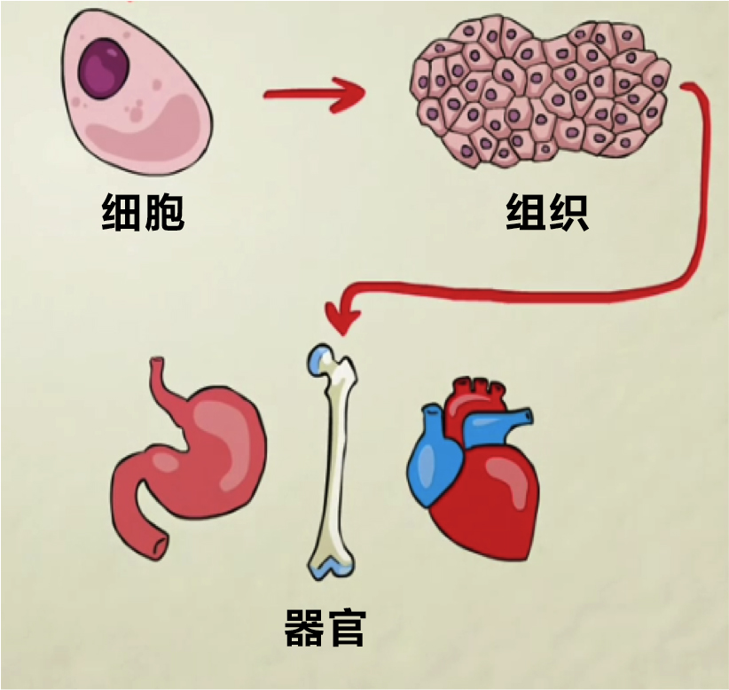
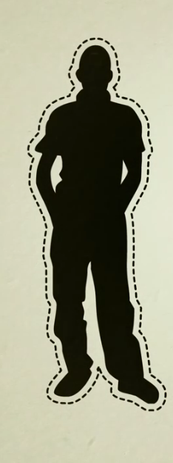
这一切都是偶然吗？
Notes:
还记得从生物学角度探求的那个逻辑吗？细胞是我们生命活动的基本单位。如果一个细胞不能偶然出现，那自然而然的，由许多细胞构成的器官和组织也不能偶然产生；（P 击）那生命体就更不会随机形成了。如果生命体尚且不能偶然产生，那你的存在就更不可能是个偶然。

Slide 5
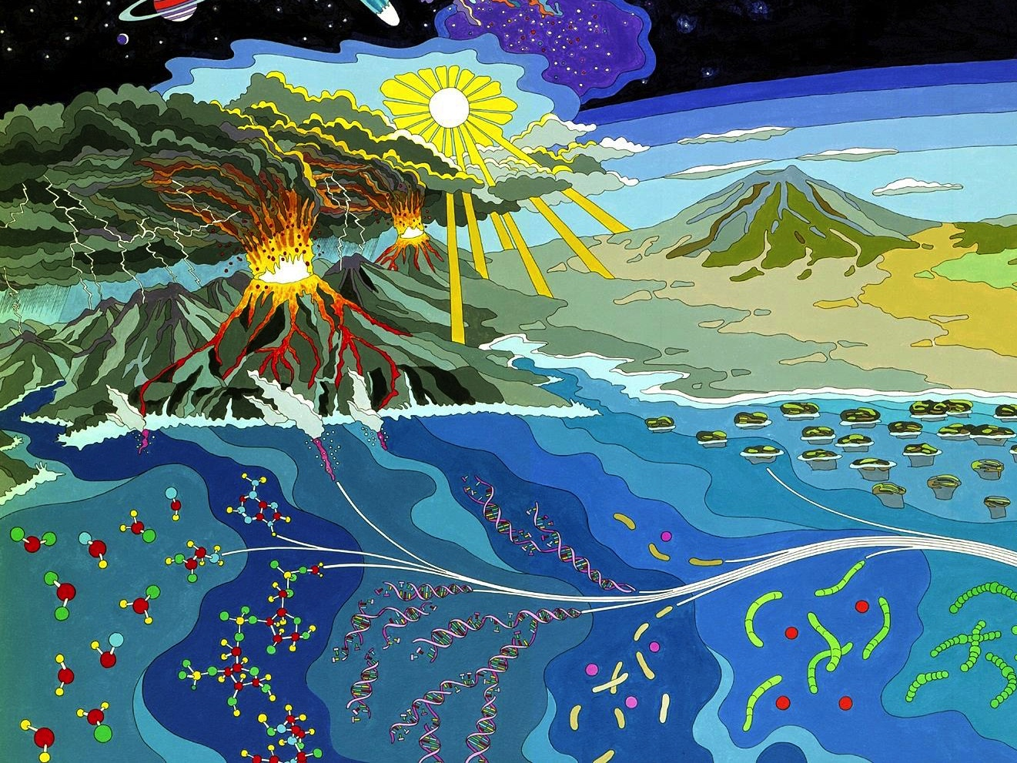
原始汤里的化学进化 ?
生命
细胞
氨基酸
核酸
分子
机器
生命
细胞
无机分子
蛋白质
DNA
Notes:
让我们回到生命链，继续来探讨吧。我们仍在思考生命是否能发源于原始汤，为此设计了一条检验的思路：如果原始汤里的无机物自己产生了氨基酸，氨基酸进一步自发合成蛋白质和DNA，后续又随机形成分子机器和其他生命必备的物质，并最后偶然产生了第一个活细胞；那么我们检验的这条生命链就会环环相扣。但若原始汤被证明不能产生生命所需的物质，那么这条生命链就会出现断裂。

Slide 6
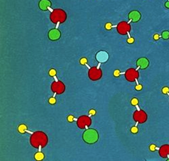

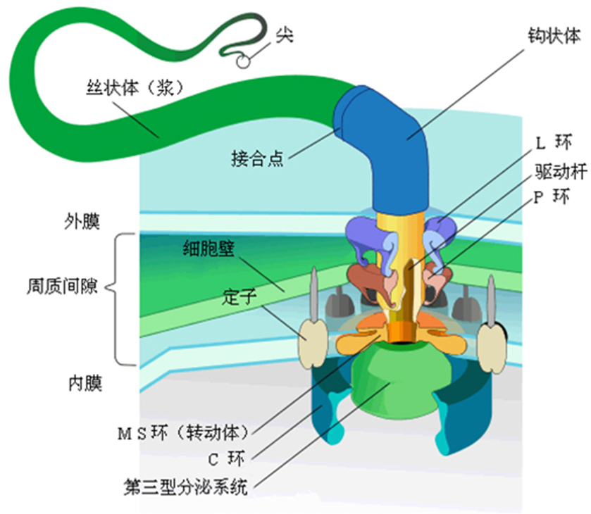
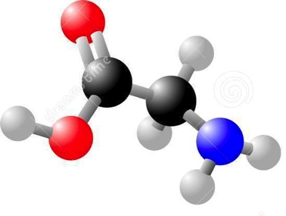
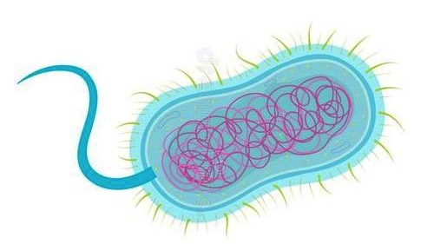


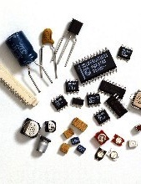
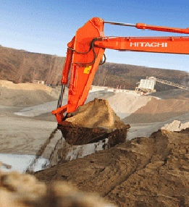
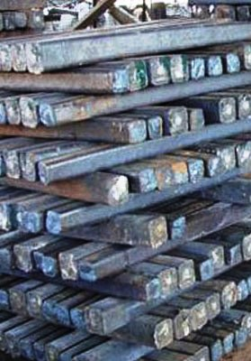
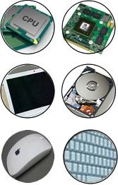

氨酸基
蛋白质
DNA
生命
简单 无机物
分子机器
?
Notes:
在上节课中，我们已经看到构成任何生命体的纯左旋氨基酸不能从无到有偶然出现；还有，概率学也表明人体内任何一个有具体功能的蛋白质分子不可能偶然形成。其实检验进行到这里，我们看到：这条链已经断裂了两次！所以这节课我们将主要探讨这条生命链上的最后三环：DNA、分子机器以及细胞，看看它们能不能偶然产生。如果连它们也不能随机偶然产生的话，那这条生命链就真正的彻底瓦解了。如果这条链瓦解，那也就意味着生命绝对不能源于随机和偶然。(P 击)首先我们来探讨第三环：DNA能偶然产生吗？
6

Slide 7
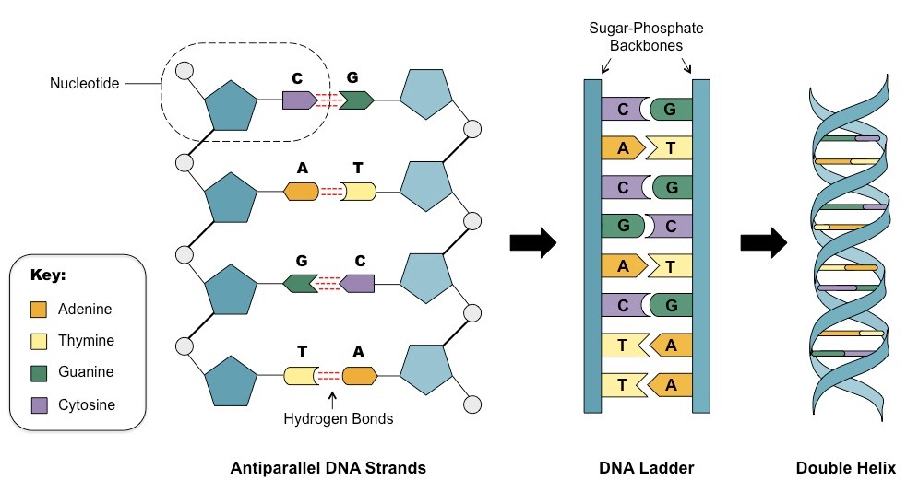
说到DNA，你会想到什么？
糖－磷酸骨架
核苷酸
A
T
G
C
氢键
碱基互补的DNA双链
DNA 片段
双螺旋结构
Notes:
2．1． DNA 是用于储存生物基因信息的大分子
说到DNA，你会想到什么？（等候学生回答）你可能会想到它的双螺旋结构，或DNA片段，或者它的碱基互补的结构图等。

Slide 8
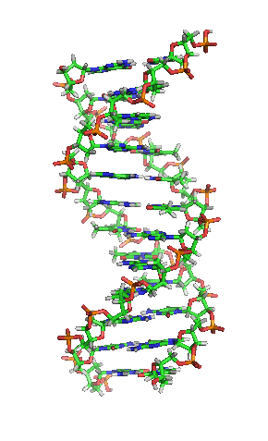
说到DNA，你会想到什么？
名称：脱氧核糖核酸
位置：位于细胞核内
功能：具有遗传功能
用于储存生物基因信息的大分子！蕴含大量信息！
Notes:
你还可能想到它的全名是脱氧核糖核酸，位于细胞核内，而且具有遗传功能等等。DNA是一种用于储存生物基因信息的大分子，极少量的DNA就能蕴含大量的信息，它的信息存储量让很多生物学家惊叹。

Slide 9
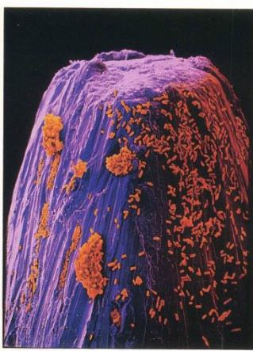
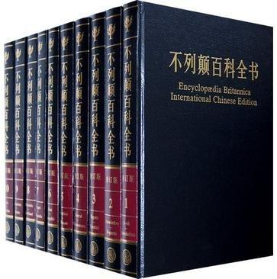
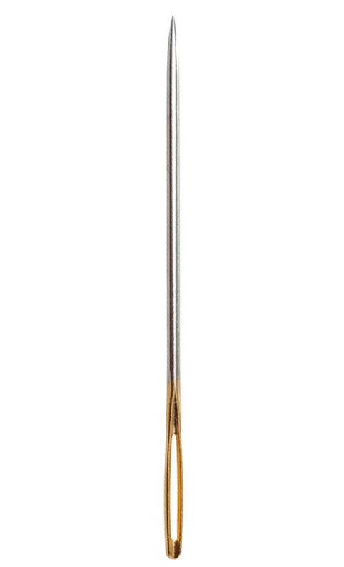
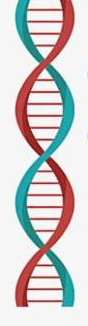
少量DNA蕴含大量信息
一个微小的大肠杆菌（E. coli）的DNA所包含的信息量相当于两本各500页大英百科全书的信息量。
Notes:
2.2. DNA 蕴含巨量的遗传信息
看这根绣花针，它很小。 （P击）但如果把这根绣花针的针头放在电子显微镜 下，你就会看到针头上其实布满密密麻麻的颗粒；这每一个颗粒就是一 个细菌的细胞。 （P击）细菌虽小，但它的 DNA 信息承载量可不少。一个微 小的大肠杆菌里蕴含的DNA 信息量大约等于２本各500 页的大英百科 全书。（建议老师拿一本 500 页左右的书作为实物教学。）

Slide 10
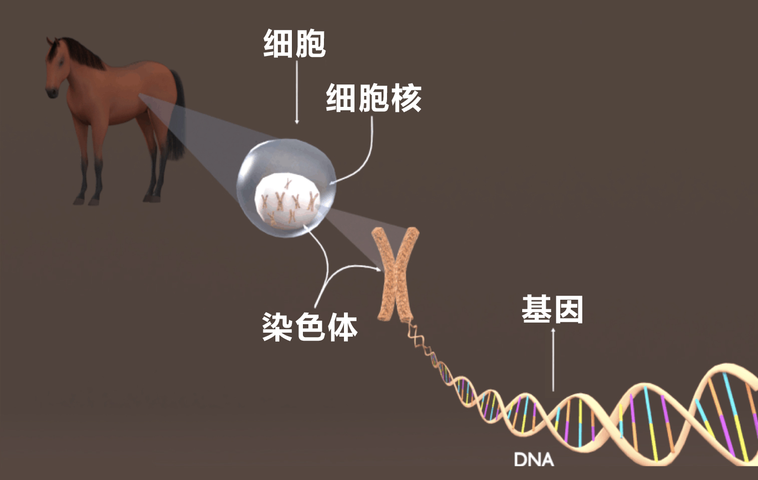
DNA中含有大量信息
马细胞的DNA信息量约等于600本大英百科全书
Notes:
比起细菌的细胞，动物细胞中的DNA所蕴含的信息量就更大了。看这幅图，马的DNA信息也储存在细胞核的染色体里，如果把这些信息打开，就发现马的DNA信息量约等于600本每本500页的大英百科全书，相当于细菌的300倍。马的信息量已经够吓人的了，但人体细胞含有的信息量比马的还要多而且更复杂。

Slide 11
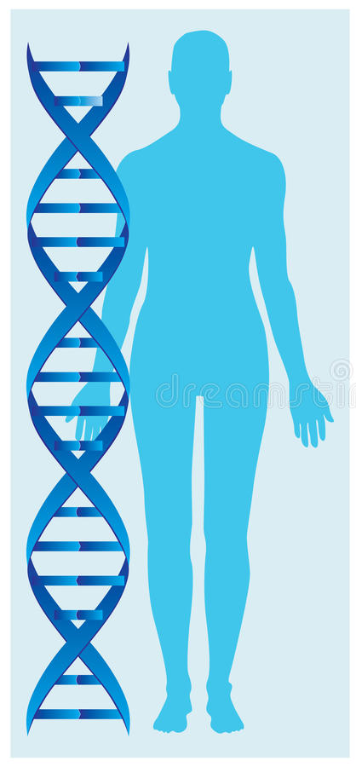
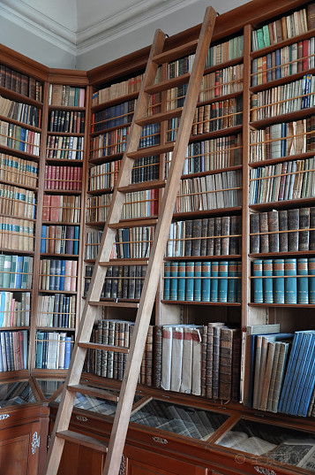
人类一个细胞的遗传因子所包含的资料，
约有1,000本大英百科全书的内容！
Notes:
除了生殖细胞和没有细胞核的红细胞外，每个细胞都含有整套人体DNA信息, 大约有30亿个字母，相当于1000本大英百科全书的信息量。在日常生活中，1000本大英百科全书可能要10多个书架才能放得下，但在人体细胞中，等量的信息却储存在直径为2纳米的DNA双螺旋链中。这是什么概念？

Slide 12

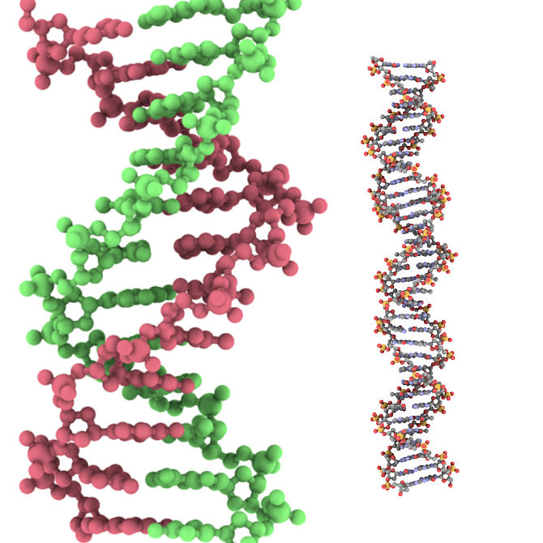
DNA的大小:
DNA X 50,000 = 一根头发
一根头发
直径为：100,000纳米
DNA 双螺旋链
直径为：2.0纳米
Notes:
让我们用头发丝来做个对比吧，一根头发的直径大概有10万纳米，而一个DNA双螺旋链的直径大约2纳米。那也就意味着要5万条双螺旋链绑在一起才相当于一根头发的粗细。这也太神奇了吧！
DNA的体积非常非常小，但它的信息量却非常非常巨大，所以生物学家对DNA一方面很着迷，另一方面又很不解，因为细胞里各个部分的工作都需要DNA发出指令才能进行。

Slide 13
DNA里的信息:
如果没有DNA，
整个细胞会瘫痪。
细胞是看得见的物质，
但DNA的指令是看不见的信息。
DNA的信息从哪来？
Notes:
2．3．DNA 的信息不能自发偶然产生
如果没有DNA这个指挥中心，那整个细胞都会瘫痪。细胞是人能观察得到的物质，但DNA发出的指令却是人看不见的信息。那DNA的信息是从哪里来的呢？
现在我们换个场景来思考“信息”：

Slide 14

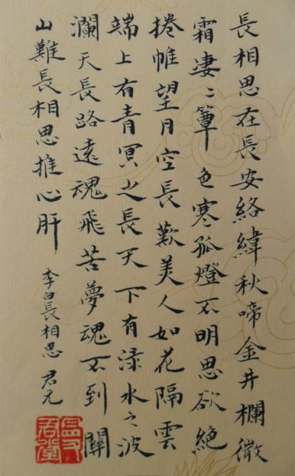
“纸和墨”和“情书”
有什么不一样？
Notes:
一瓶墨水和一张纸是人们看得见的具体的物质，但用墨水写在纸上的一封情书却大不一样了。你觉得“纸和墨”和“情书”有什么不一样？在这封信中，纸还是纸、墨也还是墨；但不同点在于，用纸和墨写成的一封情书却蕴含了信息，还饱含了情感。

Slide 15

是什么让相同的物质
传达了完全不一样的概念？
Notes:
那是什么让相同的物质传达了完全不一样的概念？（P 击）观看视频：《墨水和字》，然后你再来回答这个问题。
视频讨论：

Slide 16

1. 请问纸和墨本身存在信息吗？
答：不，纸和墨只是传递信息的媒介。
Notes:
1. 在视频中我们看到的是一滴墨水滴在纸上，请问纸和墨本身存在信息吗？
（引导学生答：）（P 击）不，纸和墨只是传递信息的媒介；

Slide 17
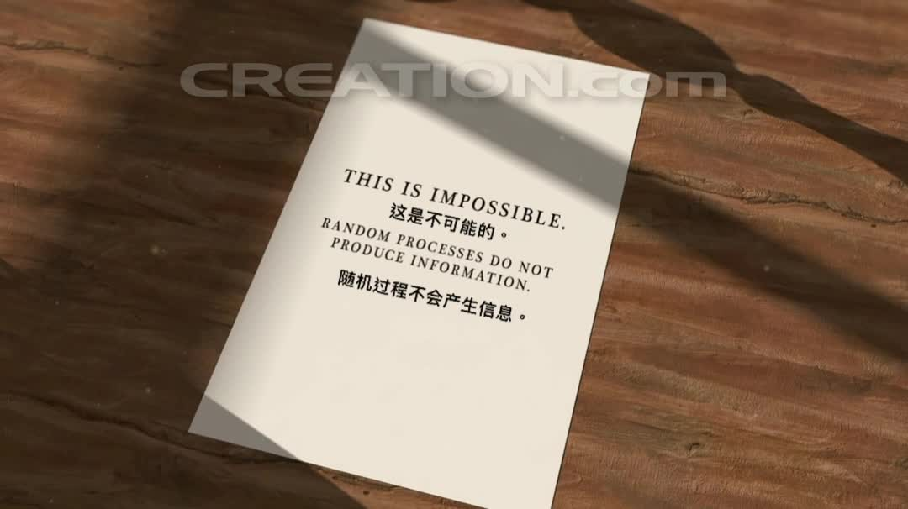
2. 这些文字有信息吗？
答：这些文字传达的信息是：
“信息不能偶然产生”。
Notes:
2. 后来我们看到纸上呈现出一行文字，上面写着：“这是不可能的，随机过程不会产生信息。”这些文字是否含有信息呢？
（引导学生答：）（P 击）有的，这些文字传达的信息是：信息不能偶然产生。

Slide 18

3. 在现实生活中，
包含信息的文字是偶然产生的吗？
答：不是偶然的，而是人写出来的。
Notes:
3. 在现实生活中，包含信息的文字是偶然产生的吗？
（引导学生答：）（P 击）不是偶然的，而是人写出来的。无论是一本书、一篇文章、还是一个句子都是人写出来的。如果文章能偶然产生，那学生就不用努力学写作文了。

Slide 19
是什么让相同的物质
传达了完全不一样的概念？
答：写信的人。
Notes:
4. 所以回到情书和纸墨的例子：是什么让相同的物质传达了完全不一样的概念呢？（引导学生答：）（P 击）写信的人！

Slide 20

写信的人
Notes:
2.4. 信息与智慧设计的关系
收到一封信时，我们能断定：必定有写信的人；

Slide 21
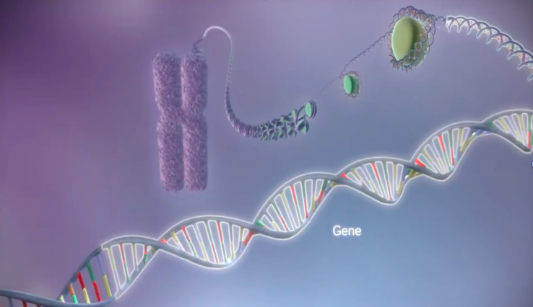
我们也能断定：
必定有一位创造DNA信息的作者
饱含了各种生命信息的DNA序列
不能随机产生！
Notes:
同样，看到DNA中超乎人想象的巨量信息时，我们也能断定：必定有一位创造这些DNA信息的智慧作者。因为一封信不是墨水和纸张随意接触偶然出现的，也不是经过水流风吹等自然现象自发产生的，所以按照相同的逻辑，那含有各种生命信息的DNA序列也不能随机出现，必定有一位创造DNA信息的作者。那这个发现能说明生命是随机还是设计的呢？看看一些科学家的回答：

Slide 22

那DNA中的信息
说明生命是随机还是设计的呢？
Notes:
（P 击）观看视频：《DNA和信息》

Slide 23
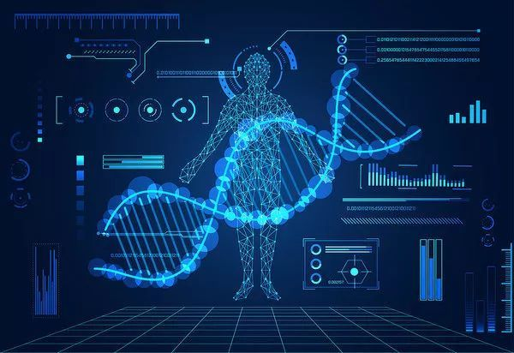
科学家告诉我们：随机、偶然、自然选择都不能产生信息，因而信息不能偶然出现。
逻辑：
前提1：信息不能偶然出现，只有智慧工作者
才可以创造富有信息的系统；
前提2：DNA分子中有一个富有信息的系统。
Notes:
视频讲解：这些科学家告诉我们：随机、偶然、自然选择都不能产生信息，因而信息不能偶然出现。他们又观察到任何有信息的系统，例如电脑程序，都是通过人的智慧设计出来的，因而只有智慧工作者可以创造富有信息的系统。（P 击）这样就得出了第一个前提：信息不能偶然出现，只有智慧工作者才可以创造富有信息的系统。然后科学家在DNA分子中也发现了一个富有信息的系统，（P 击）这就有了第二个前提：DNA分子中有一个富有信息的系统。

Slide 24
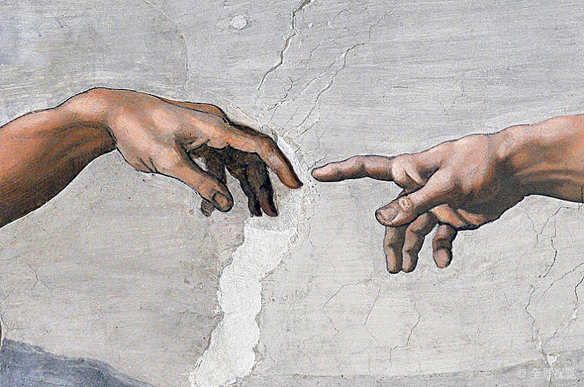
结论：
DNA的信息系统是通过智慧设计的。
Notes:
这两个前提就让他们得出了一个合乎逻辑的结论：DNA的信息系统也是通过智慧设计而来的。

Slide 25
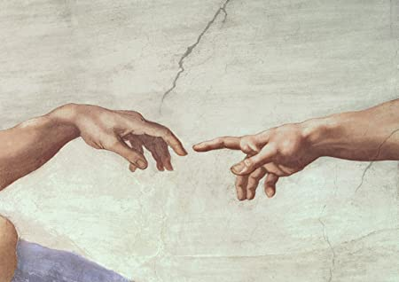


生命是怎么来的？
还是
设计
上帝的创造
随机
原始汤中
自发形成
Notes:
这就说明：生命是被设计，而不是随机产生的。

Slide 26
氨酸基
蛋白质
DNA
生命
简单 无机物
分子机器
?
Notes:
2．5．生命链的第三环断裂
既然DNA的序列不能随机出现，那对于生命链意味着什么呢？这就意味着这条生命链的第三环也是断裂的（P 击）。现来看一下第四环，就是从蛋白质到分子机器的这一环。分子机器能偶然产生吗？
26

Slide 27
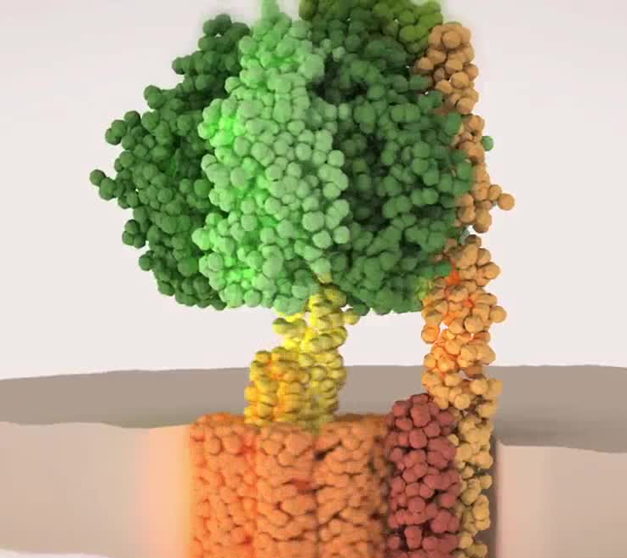
分子机器
分子机器主要由多种蛋
白质构成的结构，是在
细胞里面执行某种功能
的机器。
相当于电脑上的功能部
件，比如键盘或是屏幕
ATP合成酶的功能：
为细胞里的生命活动提供能量。
Notes:
3．认识分子机器
3．1. 分子机器是什么？
还记得分子机器是什么吗？分子机器主要是由多种蛋白质分子构成的结 构，是在细胞里面执行某种功能的机器。它的作用就相当于电脑的某个 功能部件，比如键盘或是屏幕等。（P击） 我们都听说过ATP 合成酶，它的 功能是为细胞里的生命活动提供能量，其实 ATP 合成酶就是一种分子机 器。

Slide 28
氨酸基
蛋白质
DNA
生命
简单 无机物
分子机器
?
请你预测：
分子机器能不能偶然出现呢？为什么？
Notes:
让我们再回到生命链的讨论，可以毫不夸张地说，分子机器能不能偶然出现决定了生命链的存亡。如果分子机器能偶然形成，这条生命链就还有一线微弱的生机。如果分子机器不能偶然形成，那这条生命链就彻底瓦解了。（P 击）现在你要不要预测一下：分子机器能不能偶然出现呢？（为什么能／不能？听取１－２个学生的回答再继续。）
28

Slide 29
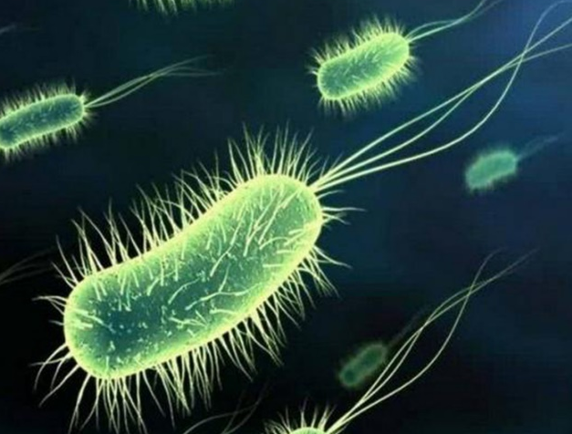
细菌鞭毛
它的功能是：帮助细菌在液体中前进。
鞭毛可以偶然产生吗？
Notes:
我们以细菌里的鞭毛来探讨这个话题吧。你看到的这个绿色毛茸茸的物体是一个细菌，我们知道细菌是一个简单的单细胞生物。再看这个细菌的“尾巴部分”，那就是细菌的鞭毛。鞭毛是细菌的一个分子机器，它的作用是帮助细菌在液体中前进，就像螺旋桨帮助船只前进一样。

Slide 30
细菌鞭毛
问：细菌的鞭毛可以偶然产生吗？
答：不！
问：为什么？
答：不可简化的复杂性！
Notes:
3.2. 分子机器的特点：不可简化的复杂性
那鞭毛系统能偶然产生吗？（P击） 回答是：不行。为什么？因为分子机器的 系统具有不可简化的复杂性。大家跟我念一遍：不可简化的复杂性。“不 可简化的复杂性”是什么意思？简单的定义就是：除非所有部件一步到 位 , 否则系统没有功能。至于具体的解释嘛，我们还是请生物学家来讲 解比较好：

Slide 31

Notes:
（P击）观看视频：《不可简化的鞭毛系统》

Slide 32
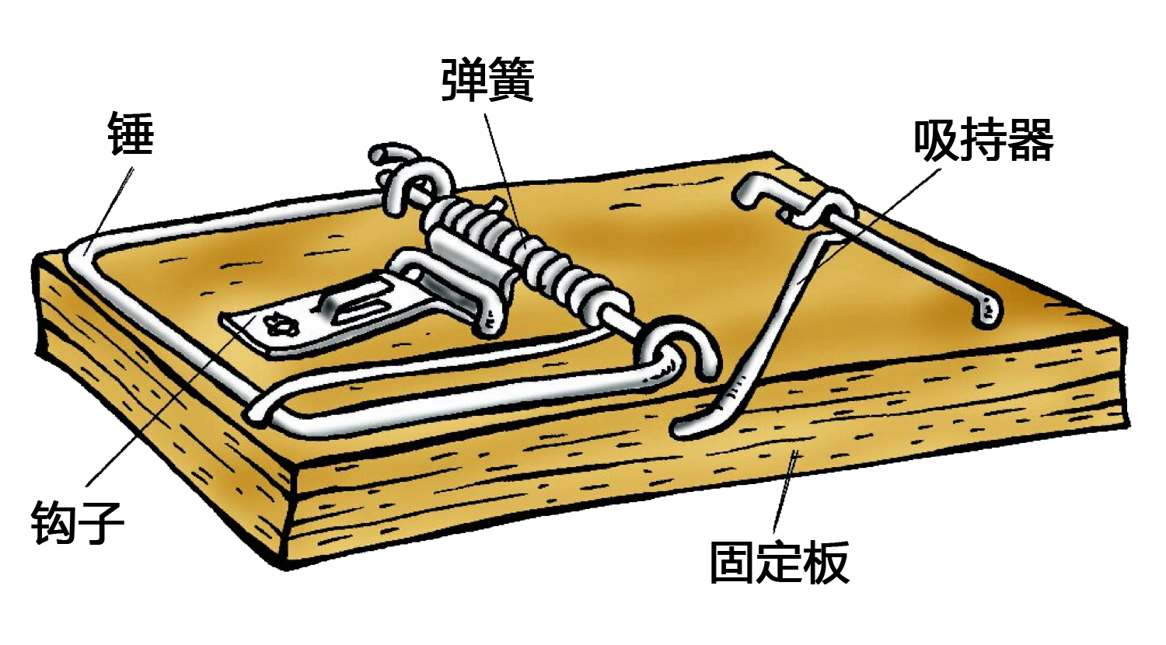
捕鼠器——不可简化的系统
Notes:
讲解视频：看这个捕鼠器的结构图，分别由：锤子、弹簧、吸持棒、钩子、 固定板五部分构成。视频告诉我们捕鼠器需要这 5 个部件同时到位，才 能发挥正常的功能。这5个部件构成的捕鼠器就是一个不可简化的系统。

Slide 33
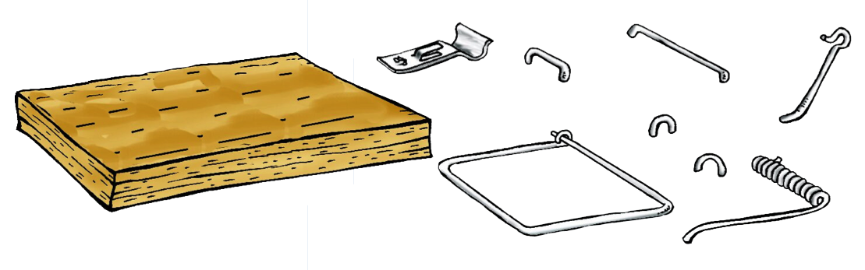
不可简化的复杂性
在捕鼠器不可简化的系统里，
对于组成这个系统的部件有什么要求？
这个系统的所有部件缺一不可、
必须同时存在、相互搭配才行。
Notes:
1. 在捕鼠器不可简化的系统里，对于组成这个系统的部件有什么要求？
（等候学生回答）
（P击））回答是：这个系统的所有部件缺一不可、必须同时存在、相互搭配才 行，不然捕鼠器就不能发挥正常的功能。在生物学上，科学家把这种缺 一不可，必须同时存在、相互配搭才能产生功能的现象叫：不可简化的 复杂性。大家和我念一遍：不可简化的复杂性。这种不可简化的复杂性 也体现在生物系统中

Slide 34
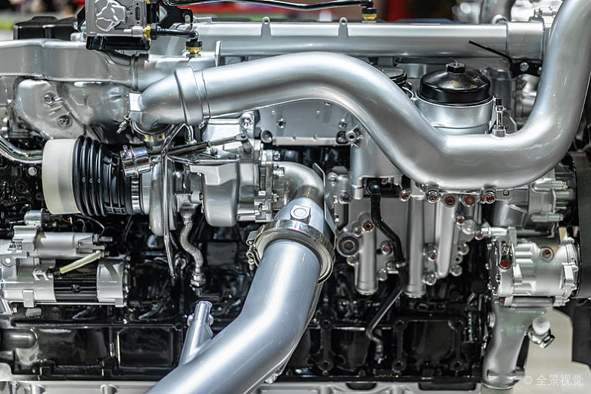
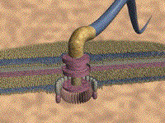
鞭毛是一个在细胞内部
的分子机器
Notes:
视频中提到的生物系统就是细菌里的鞭毛，鞭毛给人的第一印象是一部 由很多零部件组装起来的机器，但它只是一个在细胞内部的分子机器。

Slide 35
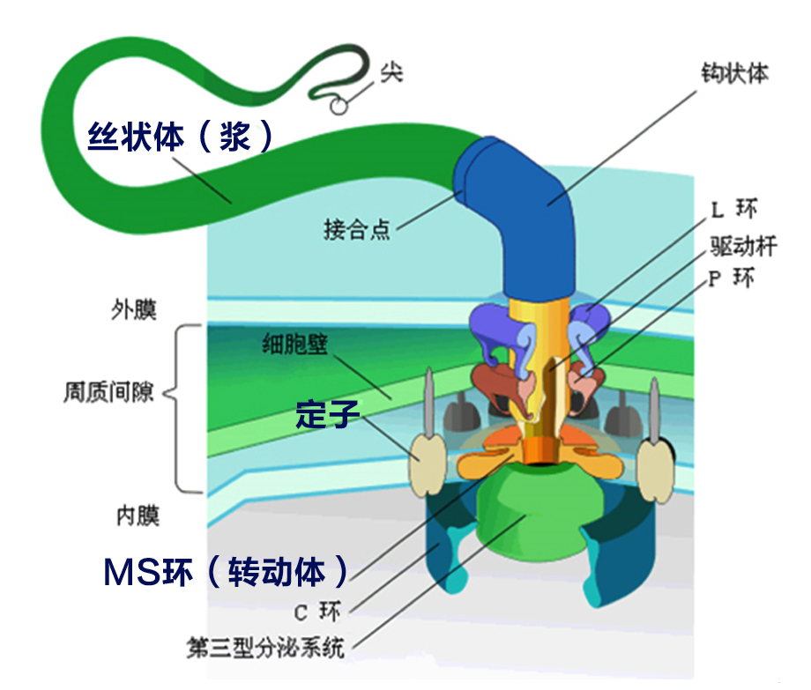
鞭毛结构的示意图
Notes:
这部机器被安装在细菌的尾部，像个发动机一样推动着细菌在液体中前 进，所以鞭毛又称为分子马达或者分子发动机。哈佛大学的郝伍德伯格 就把鞭毛称为宇宙中效率最高的机器，因为这些机器的某些部件能以每 分钟 10 万转的速度旋转。哪怕它的旋转速度如此之快，但只要 1/4 圈就 可以马上停下来，以相同的高速朝着相反方向旋转。鞭毛虽然只是一个 细胞里的分子机器，但是它一点也不简单。
（P击）构成这根鞭毛的配件是很复杂的，其中有像电动马达里一样的定子和 转子，然后定子和转子的动力输送到细胞外部的丝状体，就是“尾巴”部分， 这条“尾巴”就是推动细菌在液体中前进的推进器。 科学家所知最简单的细菌鞭毛至少由 20 多种蛋白质组成，但贝希博士在 视频里说的那种细菌鞭毛是更复杂的，需要 40 多种蛋白质才能构成。所 以我们可以说：至少要几十种有具体功能的蛋白质才能构成鞭毛。

Slide 36
在鞭毛这个不可简化的系统里,
对于构成鞭毛的蛋白质
又有什么要求？
需要几十种精确联合的蛋白质同时出现。
这意味着：即使有95%的鞭毛结构对了，
只有5%不对，鞭毛就没有用。
这就说明：
鞭毛从一开始就必须是鞭毛，
不可能一点一点慢慢进化而来。
Notes:
2. 那么鞭毛作为一个不可简化的生物系统，它对于这几十种有具体功能 的蛋白质有什么要求呢？（P击） 要求这几十种蛋白质要一步到位、相互搭配。 这几十种蛋白质若缺了任意一种，鞭毛就会失去功能。这就意味着：即 使有 95% 的鞭毛结构对了，只有 5% 不对，鞭毛就没有用。这就说明： 鞭毛从一开始就必须是鞭毛，不可能一点一点慢慢进化而来。

Slide 37

鞭毛可能偶然产生吗？
生物学家
迈克尔·贝希说：“不能！”
Notes:
3. 那类似鞭毛的分子机器能偶然出现吗？生物学家迈克尔贝希博士说： 不行。

Slide 38
迈克尔.贝希博士和鞭毛的故事
贝希博士原来是一位相信
进化论的科学家，以为鞭
毛能偶然进化产生。
后来，他研究鞭毛，发
现鞭毛不可能通过偶然进
化而来。
结果：贝希博士从相信
偶然进化转而认定生命必
须是被设计的。
生物学家
迈克尔·贝希
Notes:
你刚在视频中看到的那位长胡子的科学家就是迈克尔• 贝希，他是一位 生物学家。贝希博士原来是一位相信进化论的科学家，和很多人一样， 贝希博士原本也以为鞭毛是能偶然进化产生的。但在他使用自己的专业 知识深入地研究后，他发现鞭毛这部小机器复杂而精妙，不可能通过偶 然进化而来。因为这样的研究结果，贝希博士就从相信偶然进化转而认 定生命必须是被设计的。

Slide 39
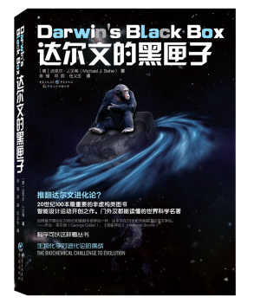
迈克尔.贝希博士和鞭毛的故事
贝希博士写的
《达尔文的黑匣子》，
里面有详细记录了他自己
对鞭毛做的深入研究。
Notes:
他还写了一本书，叫做《达尔文的黑匣子》，里面有详细记录了他自己 对鞭毛做的深入研究。

Slide 40
细菌鞭毛不可能偶然进化出来
提醒：
你可以轻易在网上找到“鞭毛能
偶然产生”的论调，但贝希博士
和其他科学家都一一驳倒了这些
反对意见，证明鞭毛绝对不能偶然产生。
参见：
Detectingdesign.com/flagellum.html
Evolutionnews.org/2011/03/michael_behe_hasnt_been_refute/
Discovery.org/a/1364
Evolutionnews.org/2006/10/response_to_barbara_forrests_k_7/
Notes:
这本书出版之后在科学界引起了很大反响，有不少进化论科学家想通过 证明鞭毛能偶然进化出来而反驳贝希博士的结论，这是为什么你可以轻 易在网上找到“鞭毛能偶然产生”的论调，但是贝希博士和其他科学家 都一一驳倒了这些反对意见，证明鞭毛绝对不能偶然产生。所以如果你 对于“鞭毛不能偶然产生”这个问题还有疑惑，以下这些链接的文章可 以帮助你（见脚注内容 1）。

Slide 41
鞭毛可能偶然产生吗？
1. 生物学家说：不能！
2. 自然选择说：不能！
鞭毛无法在漫长的时间里，
一点一点地由简单变为复杂。
因为一个90%组装正确的鞭毛并不具备功能，
它会因为白占资源而被自然选择淘汰掉。
Notes:
3.3. 鞭毛——分子机器不能偶然产生
除了迈克尔• 贝希博士说鞭毛不能偶然产生，自然选择也说鞭毛无法在 漫长的时间里，一点一点地由简单变为复杂，因为一个 90% 组装正确的 鞭毛并不具备功能，它会因为白占资源而被自然选择淘汰掉。下面我们 来看看为什么鞭毛不可能是偶然形成的。

Slide 42
鞭毛结构的示意图
定子、转子、尾巴必须一步到位、否则
整个鞭毛系统就没有功能！
Notes:
现在我们只把目光聚焦在鞭毛的三个部件，看这个外层的圈，叫做定子， 又称为固定片；再看它内层的转子，又叫转动体。还有丝状体，就是它 的“尾巴”，又称作“推进器”。鞭毛的运作很独特，转子、定子、“尾 巴”必须一起运作，鞭毛才能动起来。 没有定子，转子不能转；没有转 子，“尾巴”不会旋转；没有“尾巴”，转子即使转动也没有用。定子、 转子和“尾巴”必须一步到位，否则整个鞭毛系统就没有功能，这就是 一个不可简化的生物系统。

Slide 43



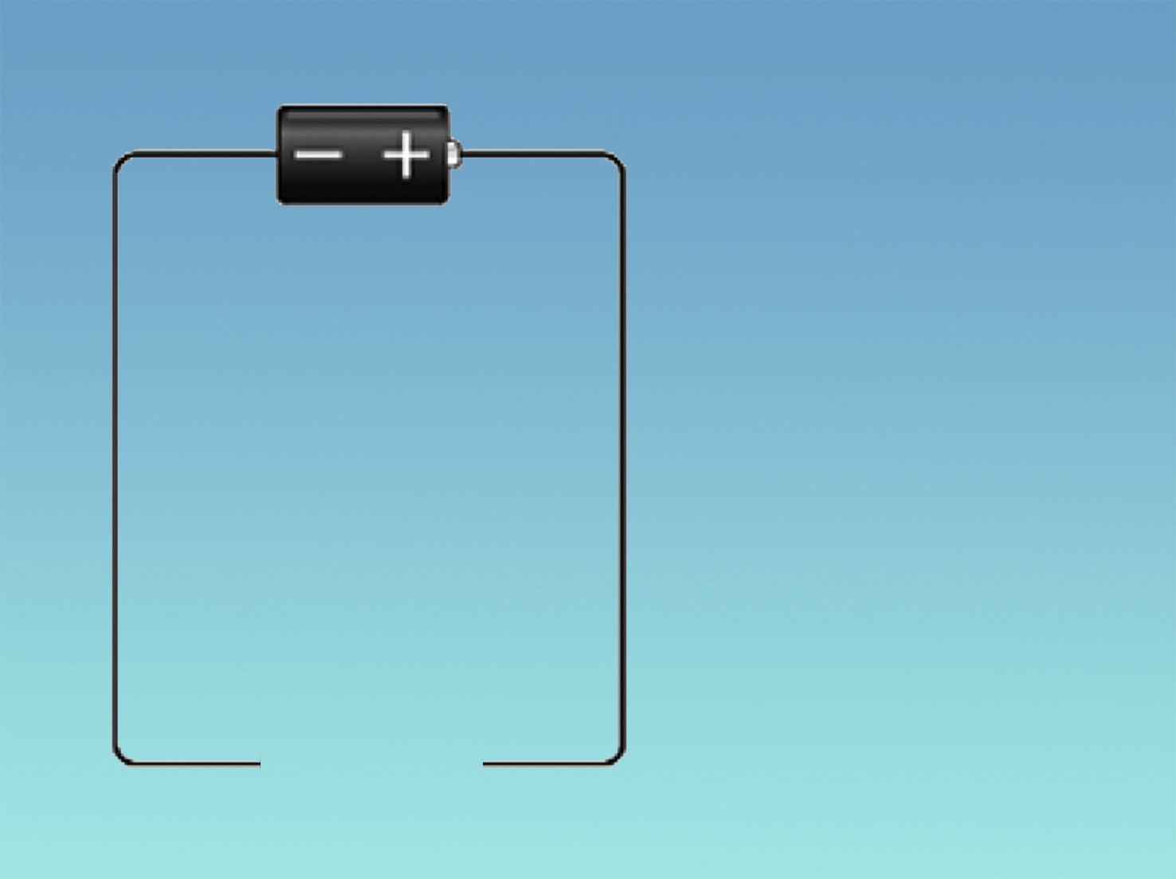
Notes:
这和电路是一个道理。要让一个电路产生功能，电源、电线和电灯三部分要同时出现，缺一不可。 (P击）电路如果少了电线，电源不能和电灯相连， 整个电路没有用。电路如果少了电源，电灯和电线也发挥不了作用，电 灯还是没法照明； （P击）而如果电路少了电灯呢，电源和电线也没有意义。 所以这个电路系统和鞭毛一样，也具备不可简化的复杂性。

Slide 44
电路的例子表明：
除非电源、电线和电灯都一步到位并功能正常，
否则这个电路将毫无作用。
鞭毛也是一样的，除非定子、转子、尾巴
一步到位并功能正常，否则这个鞭毛也没有用。
Notes:
从这个电路系统里，我们看到：除非电源、电线和电灯都一步到位并功 能正常，否则这个电路没有作用。同样，鞭毛的系统也表明：除非定子、 转子、“尾巴”一步到位并功能正常，否则这个鞭毛也没有用。

Slide 45
这就说明鞭毛从一开始就必须是鞭毛，
并不可能通过偶然的方式一点一点
进化出来。
Notes:
这就说明鞭毛从一开始就必须是鞭毛，并不可能通过偶然的方式一点一 点进化出来。

Slide 46

不可降低的复杂性
在现实生活中，一个半吊子电工很快会
被那些会安装完整电路的电工淘汰掉。
Notes:
在现实生活中，一个电工如果只会安装电源、电线或电灯任意两样组成 的电路，那么他这个半吊子电工很快会被那些会安装完整电路的电工淘 汰掉。

Slide 47
不可降低的复杂性
同样在自然界中，任何缺了定子、转子、尾巴
任何一个部分的半成品鞭毛也会被自然选择淘
汰掉，因为半成品鞭毛不具备功能。
因此，生命体中精细复杂的系统不可能由自然
选择一点一点逐渐积累形成。
Notes:
同样在自然界中，任何缺了定子、转子、尾巴其中一个部分的半成品鞭 毛也会被自然选择淘汰掉，因为半成品鞭毛不具备功能，而且造成很大 的浪费。（P击） 这就说明：生命体中精细复杂的系统从一开始就是精细而且 复杂的，不可能是由自然选择一点一点逐渐积累形成的。

Slide 48
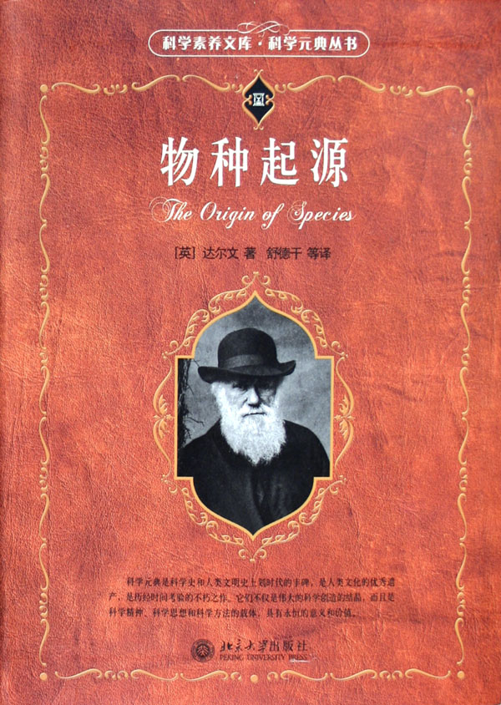
“不可简化的鞭毛系统”证明达尔文的进化理论已经彻底崩溃!
达尔文所怕的已经成为现实！
在《物种起源》第六章中，
达尔文承认：
“如果可以证实，确有某种
复杂器官是不可能通过无数
的、连续的、微小的变异而
形成，那我的理论就会彻底
崩溃了。”
Notes:
《物种起源》第六章中，达尔文写道：“如果可以证实，确有某种复杂 器官是不可能通过无数的、连续的、微小的变异而形成，那我的理论就 会彻底崩溃了。” （P击）而今天我们学习到的“不可简化的鞭毛系统”就 证明达尔文的进化理论已经彻底崩溃了，因为如果连一个单细胞生物里 的鞭毛都只能一步到位地出现，而不能通过无数的、连续的、微小的变 化而形成，更何况是更复杂的生物系统呢？

Slide 49
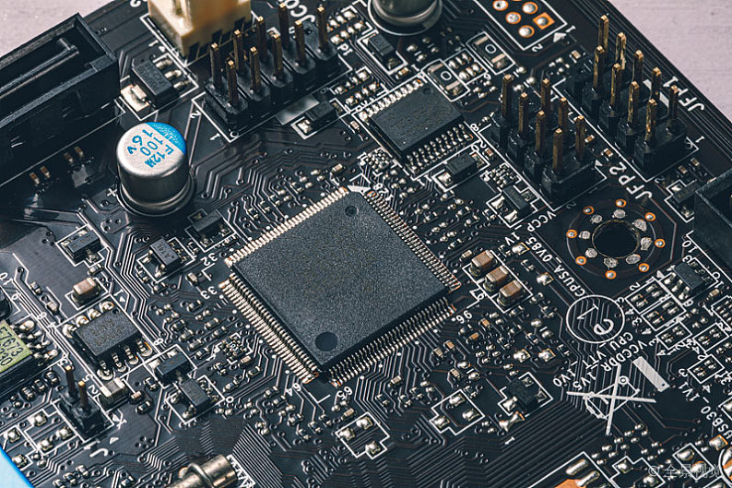
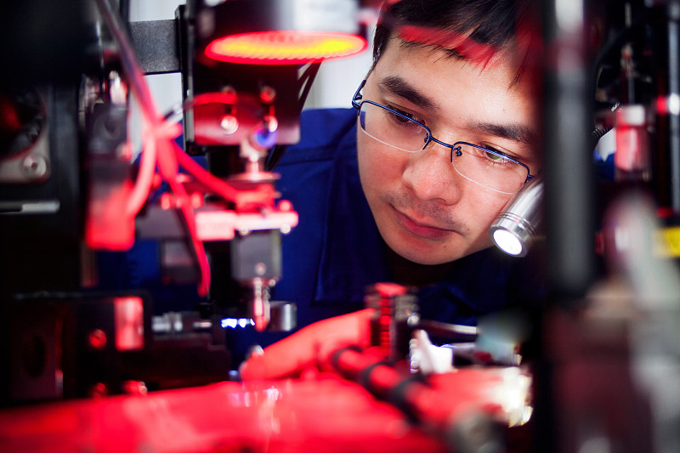
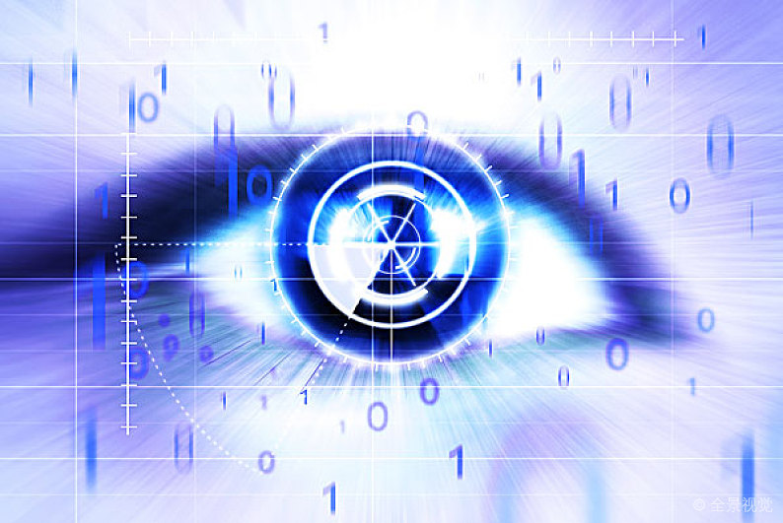
结论：生命是被创造的！
Notes:
正如电路必须是要智慧设计才能串联起来发挥功用的，（P击） 同样生命体的 各种系统也需要一位设计师的设计才能正常运作。这个例子再一次说明： 生命是被创造的

Slide 50
结论：生命是被创造的！
罗马书 1:20
自从造天地以来，神的永能和神性
是明明可知的，虽是眼不能见，但
藉著所造之物，就可以晓得，叫人
无可推诿。
Notes:
这也印证了罗马书 1 章 20 节说的：自从造天地以来，神的永能和神性是 明明可知的，虽是眼不能见，但藉著所造之物，就可以晓得，叫人无可推诿。

Slide 51
鞭毛可能偶然产生吗？
1. 生物学家说：不能！
2. 自然选择说：不能！
3. 数学概率说：不能！
Notes:
鞭毛可能偶然产生吗？除了自然选择，概率学也证明鞭毛不能偶然形成。

Slide 52
鞭毛可能偶然产生吗？
统计学上 1/10¹⁰⁰ = 不可能
一种有具体功能的蛋白质
（1/10²⁰⁹）= 永远不可能
几十种有具体功能的蛋白质
（1/10²⁰⁹ x N）= 绝对不可能
鞭毛不可能偶然产生!
Notes:
最后我们再来考虑概率学的回答，在概率学上发生概率小于 10100 分之一 的事件是“不可能”发生的事件。而要偶然形成生命体内一个有具体功 能、中等大小蛋白质分子的几率是 10209 分之一，这是“根本不可能”发 生的事件。但鞭毛却要几十种有具体功能的蛋白质才能构成，那就得N 个 10209 分之一相乘，得出的几率会比“根本不可能”还要不可能。因而 要想偶然形成由几十种蛋白质构成的鞭毛系统，那是绝对没可能的。（P击） 鞭毛不可能偶然产生 !

Slide 53
氨酸基
蛋白质
DNA
生命
简单 无机物
分子机器
Notes:
3.4. 生命链的第四环断裂
作为比较简单的分子机器——细菌鞭毛都不可能偶然出现，意味着生命 链又断裂了一环。
53

Slide 54
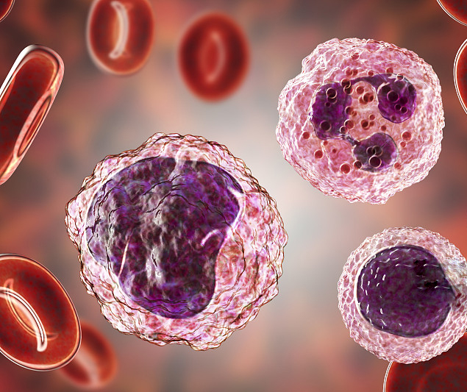
细胞可能偶然产生吗？
几十种蛋白质的鞭毛
不能偶然产生，
至少400种蛋白质的细胞
更不可能偶然产生！
细胞不可能偶然产生!
Notes:
4.细胞不能偶然产生——第五环断裂
如果分子机器不能偶然出现，那细胞呢？（等候学生回答）生命体最小 的细胞里也至少有400 种不同的蛋白质，这400 种不同的蛋白质同时出 现可算是产生生命的最低要求。如果连由几十种蛋白质构成的鞭毛这样 “简单”的分子机器都不能偶然产生的话，那由至少400 种不同蛋白质 构成的细胞就更不能随机出现了。 （P击）这样我们就确定：细胞并不可能偶 然产生！生命链完全断裂。

Slide 55
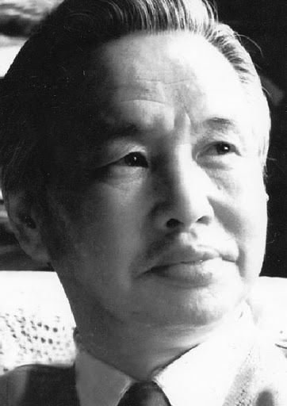
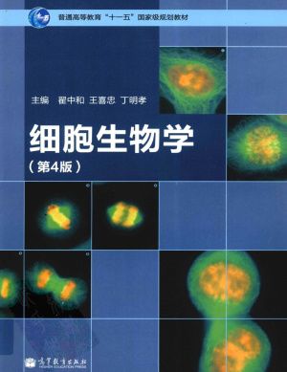
翟中和院士 《细胞生物学》：
“我确信哪怕一个最简单的细胞，也比迄今为止设计出的任何智能电脑更精巧。”
Notes:
怪不得我们生物课本提到的细胞生物学家翟中和院士在研究细胞多年以 后，在他的著作《细胞生物学》一书里写道：“我确信哪怕一个最简单 的细胞，也比迄今为止设计出的任何智能电脑更精巧。”

Slide 56

米勒实验表明：
生命体所用的纯左旋氨基酸不能
在大自然中从无到有随机产生。
哪怕有了很多分子机器，
这些分子机器也不会自动形成一个细胞。
概率计算表明：
生命体所用的蛋白质不能偶然形成。
氨酸基
蛋白质DNA
分子机器
生命
简单 无机物
DNA里蕴含的信息说明：
这些信息的背后有一个智慧设计者，
因而DNA也不可能随机产生。
鞭毛这个不可简化的生物系统说明：
分子机器不可能偶然形成。
Notes:
5.总结：生命链的完全断裂
到现在为止，我们已经看完了整条生命链了。
• （P击）米勒实验告诉我们：生命体所用的纯左旋氨基酸不能在大自然中 从无到有随机产生。 （P击）所以生命链的第一环断裂。
• （P击）数学的概率计算告诉我们：生命体所用的蛋白质不能偶然形成。（P击） 所以生命链的第二环断裂。
• （P击）DNA 里蕴含的信息说明：这些信息的背后有一个智慧设计者， 因而 DNA 也不可能随机产生。 （P击）所以生命链再次断裂。
• （P击）鞭毛不可简化的复杂性说明：分子机器不可能偶然形成。 （P击）所以 生命链第四环断裂。
• 正如电脑的CPU、屏幕、鼠标、硬盘等生产出来之后，在没有人组 装的情况下，这些功能部件不会自动组装成一台电脑。同样的， （P击）哪怕有了很多分子机器，这些分子机器也不会自动形成一个细胞。 （P击）这样一来，生命链的第五环也是断裂的。
• 这所有的科学证据表明：活细胞不可能是从无到有偶然产生的。 还记得我们在开始探索这条生命链时提出的那个问题吗？那就是：这条 生命链上的纯左旋氨基酸、有具体功能的蛋白质、DNA、分子机器、细胞能不能自发形成、偶然产生呢？
我想探讨到这里，我们已经有答案了，那就是：正如电脑上的金属材料， 硅料、电子元件等都是人设计、加工生产出来，而不是偶然形成的，同 样这条生命链上的氨基酸、蛋白质、DNA、分子机器、细胞也不能自己 偶然出现，必须有设计者。
56

Slide 57


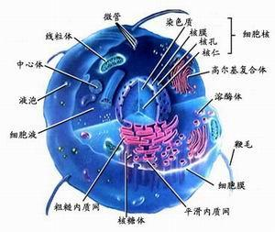
Notes:
电脑的存在表明有一位设计电脑的工程师；同样细胞的存在表明有一位 设计细胞的设计师！

Slide 58
生命是怎么来的？
还是
设计
上帝的创造
随机
原始汤中
自发形成
Notes:
这就再次印证了：生命必须是被设计的，而不是随机产生的！

Slide 59
你有选择回应的自由
虽然无论是DNA蕴含的信息，
还是蛋白质构成的鞭毛系统都
表明这位上帝的存在是无可推
诿的，但你还是可以选择怎么
回应这位创造者。
Notes:
虽然无论是DNA 蕴含的信息，还是蛋白质构成的鞭毛系统都表明这位 上帝的存在是无可推诿的，但你还是可以选择怎么回应这位创造者。

Slide 60


你有选择回应的自由
亚当和夏娃
可以选择
顺服或者不顺服
你也
可以选择
相信或不相信
Notes:
在伊甸园里，上帝给了亚当和夏娃选择的自由，他们可以选择顺服和不 顺服。照样，你今天也可以选择相信还是不相信。

Slide 61

因为圣经告诉我们：
在信的人有永生，不信的人会在地狱。
Notes:
当然，真实的选择也意味着真实的后果，因为圣经告诉我们：在信的人 有永生，不信的人会在地狱。

Slide 62
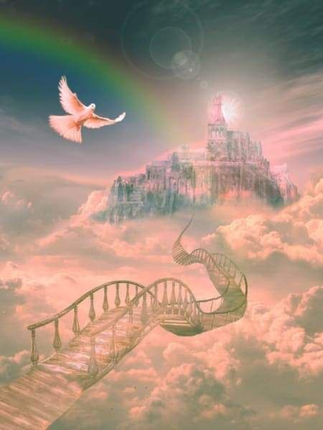
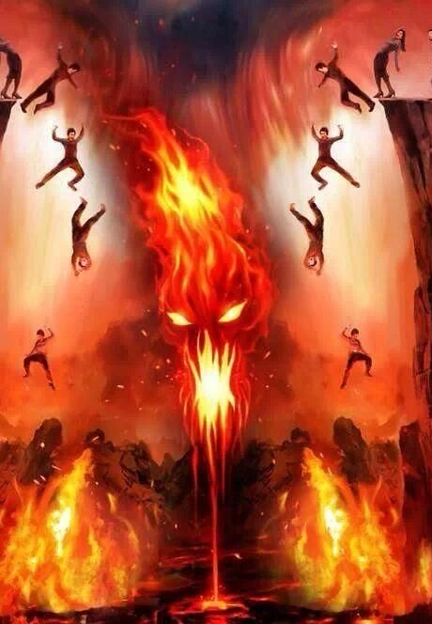
真实的选择有真实的后果
选择听
而相信
选择视而不见
听而不闻
结局：永生的天堂
结局：永恒的地狱
Notes:
你现在已经有足够证据证明他的存在，当你选择相信并接受他的恩典时， 这个选择带给你的是永生的天堂；而当你选择对于这些表明创造的证据 视而不见，对于父母老师给你的悔改信息听而不闻时， 那么这一位关 注着你的创造者无论再怎么爱你，最后也会因为你的拒绝，而不得不忍 痛将你放在永恒的地狱里。因为他既是奇妙的创造者，也是可怕的审判 者！你的受造奇妙可畏，你的生命严肃而神圣！如果你觉得心中还有一 些疑问没有被解答，那你就继续寻求、询问、并坚持学习这个课程，你 的疑问将会得到解答，因为凡寻找的就必寻见。

Slide 63

下节课
再见！
Notes:
祷告结束！

